Slide 1
次世代型 AI アンチウイルス
「CylancePROTECT」ご提案資料
※本資料で表記している価格はすべて税抜き価格です。
2022年10月3日
エムオーテックス株式会社

Slide 2





MOTEX Products・Service
LANSCOPE シリーズを通して、お客様の “Secure Productivity”（安全と生産性向上の両立）を支援
統合エンドポイント管理
AI アンチウイルス
組織のIT資産管理・内部不正対策・ウイルス対策をオールインワンでカバーします。発売当初からご提供している「オンプレミス版」に加え、スマホ管理が可能な「クラウド版」も提供しており、国内2万社を超えるお客様にご利用いただいています。
AI を活用したアンチウイルスで、既知のマルウェアはもちろん、未知・亜種のマルウェアからもデバイスを防御します。高性能な AI アンチウイルス「CylancePROTECT」や「Deep Instinct」を、MOTEX の安心サポートと共に提供するマネージドサービスです。
クラウドセキュリティ監査
リモートサポート・ヘルプデスク
セキュリティ診断・ソリューション
Microsoft 365 の監査ログを収集し、利用状況の見える化や、情報漏洩などのインシデントにつながる操作の
遠隔地にあるサーバーや PC・スマホへの「リモート操作」や「画面共有」を可能とする組織向けのリモートコント
サイバーセキュリティのさまざまな領域に対し、セキュリティプロフェッショナルの知見を活かした「セキュリティ診
把握を可能とします。また、レビュープラットフォーム「ITreview」では、サービスデスク・インシデント管理の部門でLeaderを獲得するなど、お客様からも高い評価をいただいています。
ロールツールです。Windows・macOS・iOS・Android に対応しています。
断」と「セキュリティ製品・ソリューション」で、巧妙化するサイバー攻撃などのリスクから組織を守ります。

Slide 3
会社紹介
会 社 概 要
拠 点
会社名 |  | エムオーテックス株式会社
代表取締役社長 |  | 宮崎 吉朗
設立 |  | 1990年7月
従業員数 |  | 413名（2022年4月現在）
株主 |  | 京セラコミュニケーションシステム株式会社 （2012年から資本参加）
事業内容 |  | 自社製品の開発・販売、サイバーセキュリティのコンサルティング・ソリューション導入・ 運用監視サービス
本社 |  | 大阪市淀川区西中島5-12-12 エムオーテックス新大阪ビル
東京本部 |  | 東京都港区港南1-2-70 品川シーズンテラス5階
名古屋支店 |  | 名古屋市中区錦1-11-11 名古屋インターシティ 3F
九州営業所 |  | 福岡市博多区博多駅前1-15-20 NMF博多駅前ビル2階
長崎 Innovation Lab |  | 長崎県長崎市出島町1-41 クレインハーバー長崎ビル3F

Slide 4
最新の脅威動向
サイバー攻撃の傾向と手法・実例

Slide 5

情報セキュリティ10大脅威 2022年度版
ランサムウェアによる被害」と「標的型攻撃」が2年連続で上位を独占
サイバー攻撃被害が年々増加傾向にあり、セキュリティ対策の強化が必須
順位 | 組織 | 昨年順位
1位 | ランサムウェアによる被害 | 1位
2位 | 標的型攻撃による機密情報の窃取 | 2位
3位 | サプライチェーンの弱点を悪用した攻撃 | 4位
4位 | テレワーク等のニューノーマルな働き方を狙った攻撃 | 3位
5位 | 内部不正による情報漏えい | 6位
6位 | 脆弱性対策情報の公開に伴う悪用増加 | 10位
7位 | 修正プログラムの公開前を狙う攻撃（ゼロデイ攻撃） | NEW
8位 | ビジネスメール詐欺による金銭被害 | 5位
9位 | 予期せぬIT基盤の障害に伴う業務停止 | 7位
10位 | 不注意による情報漏えい等の被害 | 9位
今期のポイント
1位：「ランサムウェアによる被害」
2021年は、日本だけでなく世界的にもランサムウェアの被害が多く確認されました。従業員規模や業界関係なく、幅広く攻撃が実施されており注意が必要です。
2位：「標的型攻撃による機密情報の窃取」
一時期大流行した凶悪マルウェア「Emotet」が、2021年11月に活動再開しています。巧妙に取引先を装ったメールにマルウェアを添付して配信することで被害が拡大しました。
7位：「修正プログラムの公開前を狙う攻撃（ゼロデイ攻撃）」
2021年12月、Apacheのログ収集ツールである「Log4j2」に脆弱性が発見されました。 「Log4j2」は身近なアプリにも組み込まれているため影響範囲が大きい事件となりました。
※引用：IPA「情報セキュリティ10大脅威2022」

Slide 6
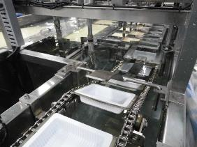
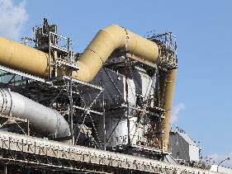

2021年に起きたランサムウェア感染事件
某食品加工業
身代金支払額：約12億円
ランサムウェア攻撃を受け一部工場の操業を停止せざるを得なくなった。
大半のシステムは復旧していたが、さらなる攻撃で顧客や従業員のデータが危険にさらされるリスクを考慮して
社内のIT専門家および第三者のサイバーセキュリティ専門家と協議の上、身代金を支払った
某インフラ業
身代金支払額：約4億8000万円
システムにマルウェアが侵入して短時間で 100GB 以上のデータが盗まれた。情報の一部をインターネットに
公開すると脅迫があり身代金要求を受けていた。第三者がパイプラインへの攻撃を可能とする情報を入手した
恐れがあるため燃料パイプラインの操業を停止。一部地域で燃料が不足して住民はパニックに陥った。
某医療機関
身代金支払額：0円（支払いに応じず）
電子カルテがランサムウェアに感染。バックアップデータも暗号化されたため復旧に時間を要した。
結果、過去処方した薬剤や診療履歴が分からず、一時診療が出来なくなった。
約2ヶ月診療人数を制限しつつ対応。身代金要求を受けていたが応じなかった。

Slide 7
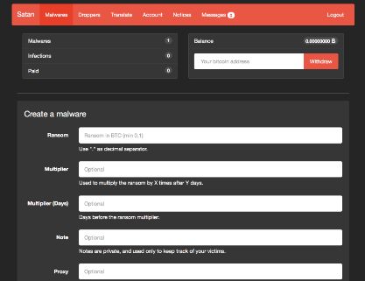

なぜ、ランサムウェア攻撃が増えているのか？
Ransomware as a Service（通称：RaaS）というビジネスモデルが構築
企業をランサムウェアに感染させることで報酬を得られる仕組みです
闇サイトには無料でマルウェアを提供するサイトが多数存在。誰でも簡単にマルウェアを入手できる
ランサムウェア作成
攻撃
報酬を山分け
【RaaS 提供者】
【攻撃者】
闇サイトの RaaS サイトを活用。必要事項を入力するだけで
簡単にランサムウェアを作成！
作ったランサムウェアで PC を攻撃。データを暗号化し、身代金を請求
振り込まれた身代金を RaaS
サイト提供者と攻撃者で山分け

Slide 8

【数字で見る】2021年日本のランサムウェア被害
多くの組織では支払いを拒否しているものの、一部では2億円の身代金を支払っている
一度支払うと再度脅迫され、追加の身代金を支払うケースも確認されている
日本の調査対象者のうち
過去1年以内にランサムウェア被害に遭った割合
被害組織のうち、実際に身代金を払った割合
支払った身代金の平均額
20%
225万ドル
（約2億2500万円）
61%
身代金の支払い後、さらなる脅迫を受けた割合
100%
(平均95万ドルを追加で支払い)
出典：一般社団法人日本プライバシー認証機構「拡大するランサムウェアビジネス」より引用
2021年9月～11月、日本や諸外国の主要業界に従事するITセキュリティ担当者2,200人を対象に調査
Notes:
日本の実績データ

Slide 9
セキュリティ対策の現状と課題
従来型ウイルス対策ソフトの課題

Slide 10
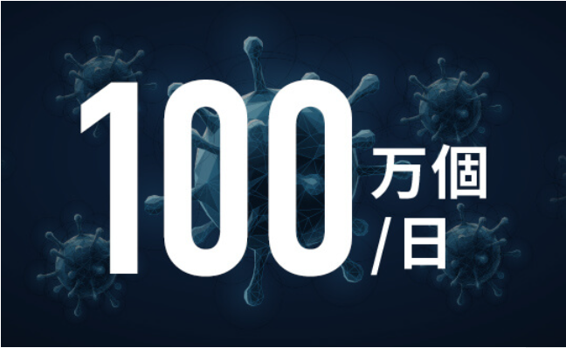


マルウェアの真実
ウイルス対策ソフトで検知されないように、大量の未知・亜種のマルウェアを作成
1度使ったマルウェアを再度攻撃に使用することは、ほとんど無い
1日に作られるマルウェアの数
最近では誰でもマルウェアを作成出来ます。
企業のシステム環境は常に悪意のあるユーザー
によって、膨大なセキュリティリスクに
さらされていると言えます。
マルウェアの平均寿命
マルウェアは生まれてから、58秒で消滅します。
常に未知の新しいセキュリティリスクが
生まれては消えています。
同じマルウェアが使われる割合
別の組織で再発見されるマルウェアは
たったの0.5%。つまり、同じマルウェアが
2度以上使われることはほとんどありません。
攻撃に使われるマルウェアは、ほぼ”未知“であるといえます。
VERIZON DBIR（データ漏洩/侵害調査報告書）2016の調査より

Slide 11








従来型ウイルス対策ソフトの仕組み
パターンマッチングでマルウェアを検知するが、未知のマルウェアはマッチング不可能
パターンマッチング方式は、感染報告後シグネチャに登録されれば、検知・保護が可能だが初見では検知が難しい仕組みです
Aマルウェア感染
Xマルウェアを登録
Xマルウェア感染
Xマルウェアから保護
Zマルウェア感染
Yマルウェア感染
Yマルウェアを登録
Yマルウェアから保護

Slide 12
従来型ウイルス対策ソフトの実態
従来型のウイルス対策ソフトでは未知のマルウェアは止められない
従来型のウイルス対策ソフトは、攻撃を受けてからシグネチャを作成します。その間は攻撃を防ぐ手出てはありません
＜ 一般的なアンチウイルスの検知率推移グラフ ＞
マルウェア検知率
100%
実際に
攻撃される期間
アンチウイルス
メーカーが
公表する検知率の
計測期間
従来型ウイルス対策ソフトの
検知率推移
50%
未知のマルウェア
既知のマルウェア
時間経過
マルウェアが
作成される
マルウェアが
AV メーカーに報告される
１週間後
数ヶ月後
0%
攻撃されると防ぎきれない期間

Slide 13


テレワークでさらに高まるエンドポイントセキュリティの重要性
機器追加や BYOD 運用、VPN を介さない操作などのリスク…最後の砦はエンドポイント
テレワーク環境や機器は、社内ネットワークから切り離されてしまうため対策には限界があります。最後の砦であるエンドポイントが重要です
従来の
働き方
ゲートウェイセキュリティ
エンドポイントセキュリティ
ファイアウォール
IPS・URL フィルタ
サンドボックス
アンチウイルス
今後の
働き方
ゲートウェイセキュリティ
エンドポイントセキュリティ
最初で最後の砦
強力な検知力が必要
ファイアウォール
IPS・URL フィルタ
サンドボックス
アンチウイルス
自宅・カフェ・コワーキングコアスペース

Slide 14
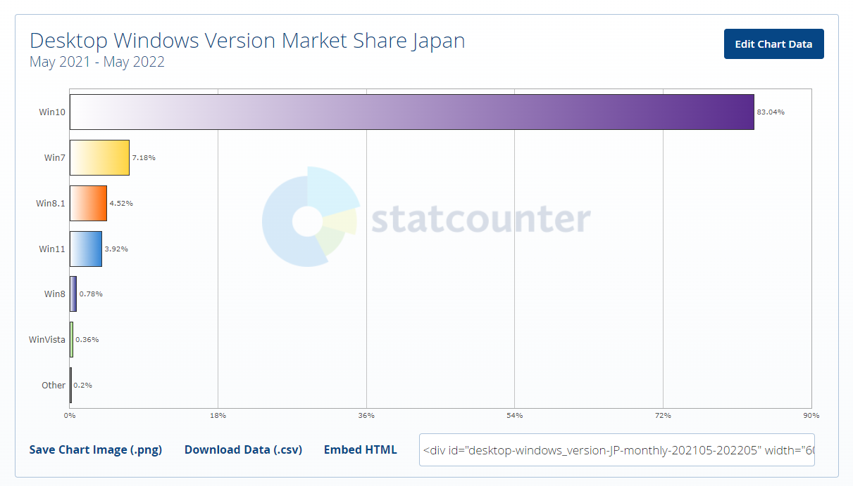

気を付けるべきもう１つのセキュリティホール
基幹システム等ですぐにアップデートできない OS （レガシーOS）が狙われています
まだまだ国内シェアがあるレガシー OS ！ウイルス対策ソフトも対応外となる可能性が高く対策が必要です
サポート切れ OS が危ない理由
＜日本における Windows 端末のバージョンシェア（2021～2022集計）＞
OS のサポート切れ
メーカーから OS やアプリのセキュリティパッチなどが提供されなくなくなる
Windows11より多い
Windows7や8.1
アンチウイルスで対策
アンチウイルスの OS 対応やサポート終了
脆弱性が発見されても対策できず
完全無防備な状態に・・・
※引用：Statcounter Global Stats Desktop Windows Version Market Share Japan（May 2021 - May 2022）
Notes:
言いたいこと：
（セキュリティメーカーとしては）基本はOSアップデートしてほしいが…
レガシーOS（Windows）を業務的に使わざるを得ない
でもMicrosoftのサポートが終了していて、セキュリティ的に心配！！

Slide 15

未知の脅威対策に必要な要素
未知・既知問わずマルウェアを止められること
テレワークなど、変化する環境にも対応
PC に掛ける負荷が軽く、動作を妨げない
CylancePROTECT であれば可能です

Slide 16

次世代型 AI アンチウイルス「CylancePROTECT」
LANSCOPE サイバープロテクション powered by CylancePROTECT

Slide 17

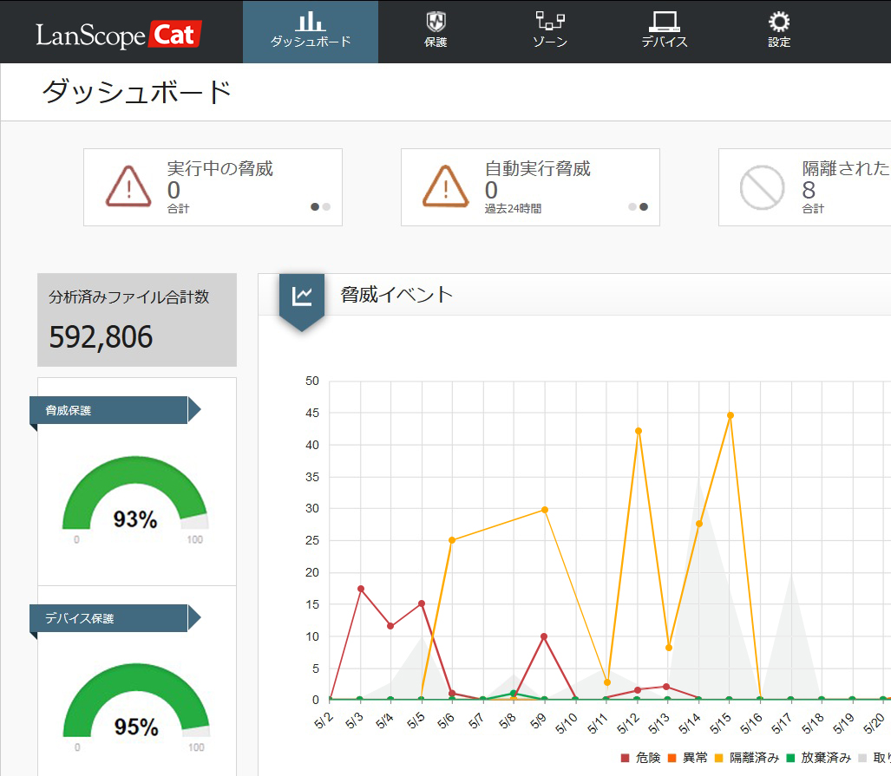

プロダクト紹介「CylancePROTECT」
未知・亜種のマルウェアもマシンラーニングで 99%※ 検知！次世代のアンチウイルス
次世代型AIアンチウイルス
AI を活用したマシンラーニングによる予測検知が可能で、未知・亜種の
マルウェアも 99%※ の高検知が実現。別途オプションの OPTICS（EDR） で感染原因の調査も可能
AI による高精度な予測検知
シグニチャレスで日々のアップデート不要
過検知が少なく低負荷
※2018 NSS Labs Advanced Endpoint Protection Test結果より

Slide 18
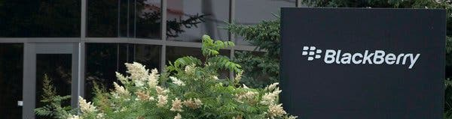
BlackBerry とは
サイバーセキュリティ業界が注目する「人工知能」を活用した次世代型セキュリティ
先駆けての AI による最新技術が世界から注目されている米国の新進気鋭のアンチウイルスベンダーです
https://www.blackberry.com/ja/jp

Slide 19


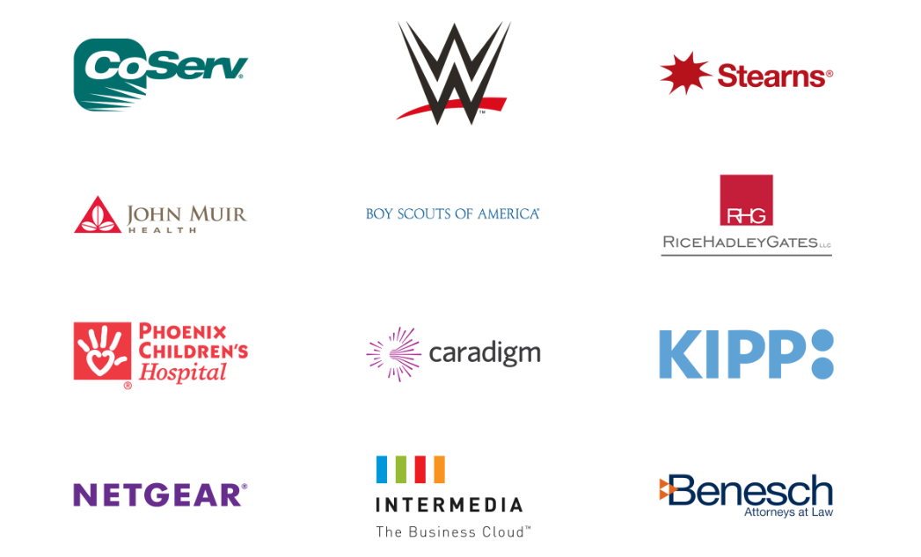
CylancePROTECT の市場は全世界
フォーチュン 500 企業、政府機関が採用！世界中のエンドポイントに導入
世界的有名企業や政府が採用する高性能なアンチウイルス製品として成長

Slide 20

MOTEX の販売実績
CylancePROTECT MSSP 販売 No.1 獲得！国内唯一の OEM 連携製品
次世代型マルウェア対策製品としてLANSCOPE エンドポイントマネージャーに OEM 連携、2020年以降 MSSP スタートで多彩なプランが登場
CylancePROTECT 導入社数実績
導入社数は約1,400社！
国内販売実績 No.1！
BlackBerry Japanパートナーアワード
2021 BlackBerry Japan MSSP Partner of the yearを受賞
月額・年額（CPMS）スタート
※2022年3月末現在

Slide 21





MOTEX が提供するマルウェア対策ソリューション
マルウェア感染時の調査・解析～その後の防御まで
MOTEX が、まとめてご支援できる体制をご用意しています
防御の備え
事前防御
インシデント調査 / 対応 / 復旧
実態を可視化・対策
診断サービス
感染を防ぐ・予測検知
EPP
検知・原因を追跡
SIEM
原因を追跡・復旧・対策
EDR
インシデントの検知・対策 SOC
検知・隔離・運用支援
原因追跡
製品
EDR
サービス
診断サービス
CylancePROTECT 導入支援＋レポート
インシデント対応
サービス
※各ソリューションの詳細は担当営業までお問い合わせください

Slide 22
ランサムウェア対策において重要なポイント
「暗号化されてから」ではなく
「暗号化される前に止める！」が重要

Slide 23













ランサムウェアの感染スピード
感染スピードが早いランサムウェアが増えている
端末に侵入してから 3 秒後に暗号化、2 分後には全社に広がってしまう場合もある
ランサムウェア活動開始
別の端末への感染を開始
システムを完全に制御
二重/三重恐喝
ランサムウェアが
ダウンロード
システム内を水平展開
調査と対処
暗号化を開始
START
3 秒
1.5 秒
15 ～ 20 秒
2 分
数日/数週間
〜数か月
‘
シグネチャ型
ウイルス対策
シグネチャがないため検知できず…
事後対応
バックアップから復元
以下の損失から回復
顧客の信頼失墜
金銭的損失
企業ブランドの低下
EDR
このタイミングでは未検知
アラートは出すが、僅かな時間で人が対処することは困難

Slide 24
各ランサムウェアの計測結果
Splunk が 10 万ファイル（約54GB）の暗号化速度を検証
短時間でファイルが暗号化されるため、ランサムウェアが動く前に止めることが重要
ランサムウェアファミリー | 暗号化にかかった時間
LockBit | 00:05:50
Babuk | 00:06:34
Avaddon | 00:13:15
Ryuk | 00:14:30
Revil | 00:24:16
BlackMatter | 00:43:02
Darkside | 00:44:52
Conti | 00:59:34
Maze | 01:54:33
Mespinoza(PYSA) | 01:54:54
中央値 | 00:42:52
出典：Splunk：Ransomware Encrypts Nearly 100,000 Files in Under 45 Minutes を基に MOTEX で作成

Slide 25
CylancePROTECT の導入効果
未知・既知問わずマルウェアを 99% 検知可能
ランサムウェアが動く前に止めるため、インシデント対応工数を削減する
脅威を
99％
防御
コスト・リソース増加
感染時の調査・対応コスト
コスト
リソース
大幅削減
シグネチャ更新などの対応
MDR サービス
EDR
感染時の調査・対応コスト
エージェントアップデートなどの対応
従来型ウイルス対策ソフト
CylancePROTECT

Slide 26
CylancePROTECT の特長

Slide 27



CylancePROTECT の特長
マシンラーニングをサイバー攻撃対策に活用した 次世代型ウイルス対策ソフト
１．レガシー OS に対応
Windows、macOS、Linux に対応
２．ゼロディ脅威の防御（マシンラーニング）
高性能な AI が未知の脅威を 99% 予防
CylancePROTECT
３．運用コストが低い
誤検知が少ない
リソース消費が少なく軽い
毎日のアップデートやフルスキャン不要
オフライン時でも利用可能*
CylancePROTECT
※インストール時にはインターネット接続が必要です​
※バージョンアップ時もインターネット接続は必須です
※インターネット非接続時の設定変更とログ確認は不可

Slide 28

1. レガシー OS にも対応
CylancePROTECT はサーバー構築不要！エンドポイントセキュリティをクラウドで管理
CylancePROTECT のモジュールをクライアント PC にインストールすることで、エンドポイントでマルウェア検知・隔離が実現します
●CylancePROTECT 管理端末のシステム要件
 | Windows | macOS
OS | ・Windows XP SP3 ※① ・Windows Vista ※① ・Windows 7 ※① ・Windows 8 ※①、8.1 ・Windows 10 ・Windows 11 ・Windows Server 2003 R2、2003 SP2 ※① ・Windows Server 2008、2008 R2 ※① ・Windows Server 2012 、2012 R2 ・Windows Server 2016、2019、2022 | ・OS X Mavericks ・OS X Yosemite ・OS X El Capitan ・macOS Sierra ・macOS High Sierra ・macOS Mojave ・macOS Catalina ・macOS Big Sur ・macOS Monterey
メモリ | ２GB
HDD 空き | 600MB
その他 | ・.NET Framework 3.5 (SP1) 以上 ・インターネットブラウザ ・インターネット経由でログイン、インストーラーにアクセスし製品登録が行える環境 ・インストールを行うための管理者権限
クラウド
設定・運用
管理者端末
社内ネットワーク
エンドポイント端末上で検知（非ネット接続環境下でも検知）
※① 該当の KB を適用やご利用にあたり注意点がございます。詳細はこちらをご参照ください
※② CylancePROTECT エージェントは Linux にも対応しています。対応環境はこちらをご参照ください

Slide 29
2. ゼロディ脅威の防御（マシンラーニング）
「止められない」が前提の実行後対策ではなく、実行前に止める次世代型 AI エンジン
アンチウイルスの変遷は時と共に変化しており、CylancePROTECT を始めとした AI による検知は次世代型と言われています
第一世代
第二世代
次世代
AI
ウイルス対策ソフト
（シグネチャ）
ふるまい検知
サンドボックス
ISOLATION
（分離）
EDR
（検知と対応）
実行前
（既知の脅威）
実行後
実行前
（未知の脅威）

Slide 30
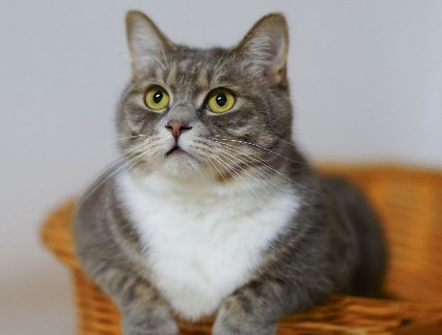
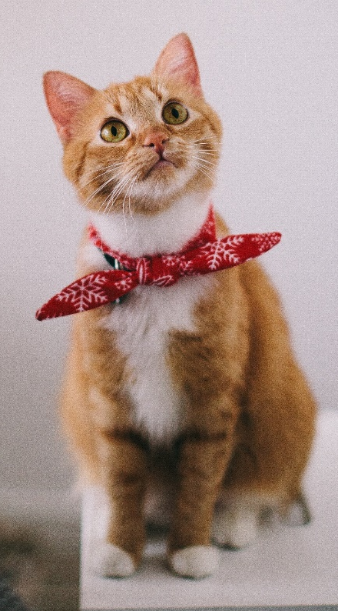
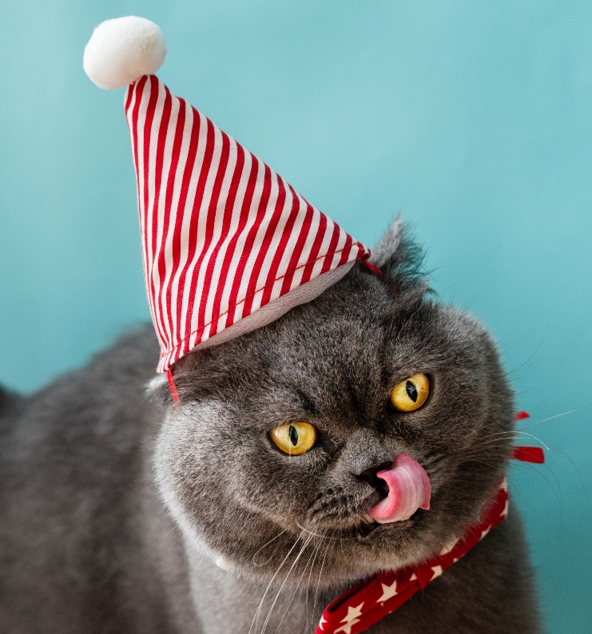

マルウェア検知の仕組みを画像認識にたとえると…
AI が画像を詳細に分析し特長を機械学習！一致要素をDNAレベルで総合的に判断
一部の要素が一致しなくても総合的に猫の可能性が高いと判定できる技術を、マルウェアに応用しています
大きな目が2つ
猫の可能性
99%
×
三角の耳
ふわふわの体毛
×
ピンク色の鼻
長いひげ
猫のサンプル写真を細かに分析し
猫の特長を学習
対象の写真を細かに分析し
猫の特長と一致するかで猫かどうかを判定

Slide 31

CylancePROTECT はこの技術をアンチウイルスで再現
10 億以上のファイルを AI が機械学習・分析した膨大なデータベースを活用し判定！
【700 万の特徴点】
マルウェアの
可能性
99%
ファイルサイズ
アイコン
セクションヘッダ
セクションデータ
文字列
etc…
比較
マルウェアのモデル
過去に発見されたマルウェアなど
ありとあらゆる危険なファイルの
特長を分析・数理モデル化
検査対象のファイル
マルウェアのモデルと比較することで
過去に発見されたマルウェアと全く同じでなくとも
その特徴からマルウェアであると特定できる

Slide 32

CylancePROTECT の検知実績
未来に発生するマルウェアを予測して 99% 検知！あらゆる未知・亜種のマルウェアから保護
CylancePROTECT の検知方式は、2年ほど前の過去の検知エンジンでも、未知のマルウェアを予測検知しています
MyWebSearch
Petya-Like
Emotet
Lockbit 2.0
GoldenEye
GandCrab
PolyRansom
WannaCry

Slide 33



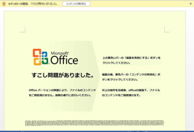

Emotet など凶悪マルウェア攻撃にも有効
Emotet などのファイルレスマルウェアにも CylancePROTECT は有効
AI だけでなくスクリプト制御などの機能を組み合わせて対策ができる
Emotet の攻撃プロセス
STEP1
STEP２
STEP3
取引先を装ったメールに
Word・Excel・Zip 等が添付されて届く
マルウェア本体をダウンロードするスクリプトが実行
マルウェア本体が
ダウンロードされ実行
スクリプト制御機能で防御
ダウンロードされたマルウェアを
AI が隔離

Slide 34











CylancePROTECT のマルウェア防御機能
マルウェア・ランサムウェアを実行前に防御する「4つのプロテクション機能」
Exe 起動はもちろん、ファイルレスなどの様々な方式のマルウェアに幅広く対応しています
CylancePROTECT Original
マルウェア実行制御
メモリ保護
スクリプト制御
アプリケーション制御
・AI（人工知能）で脅威を予測
・マルウェアの実行を阻止
・シグネチャ不要
・毎日のスキャンが不要
・ファイルシステム変更時にスキャン
・潜在的に望ましくないプログラムが
環境に入るのを拒否
・メモリの悪用防御
・脆弱性攻撃の防御
・プロセスインジェクション防御
・特権昇格の防御
・シェルコード/ペイロード
攻撃の防御
・不正なパワーシェルと
アクティブスクリプトの制御
・危険な VBA マクロを制御
・ファイルを残さない攻撃の阻止
・危険なドキュメントファイルの
制御
・機器で利用する機能を
限定して利用バイナリを制御
・不正なバイナリの実行を阻止
・任意のバイナリの変更を防止
・Windows の変更は許可

Slide 35
ゼロデイ脅威にも 99% 防御が可能です
シグネチャレスのためパッチの有無に左右されず、未知のマルウェアにも即対応が可能
AI によるこれまでにない検知方式を採用することで、マルウェアの種類・時期に関係なく安定した検知率を保てています
＜ 一般的なアンチウイルスの検知率推移グラフ ＞
マルウェア検知率
100%
実際に
攻撃される期間
アンチウイルス
メーカーが
公表する検知率の
計測期間
CylancePROTECT
一般的なアンチウイルス
の検知率推移
50%
未知のマルウェア
既知のマルウェア
時間経過
マルウェアが
作成される
マルウェアが
AVメーカーに報告される
１週間後
数ヶ月後
0%
この期間に端末を保護できるかが勝負

Slide 36



３. 運用コストが低い
管理者の負担となる日々のアップデートは不要！リソース消費も低くユーザーにも優しい
シグニチャレスのため日々のアップデート作業は不要のため、オフライン端末でも安心
誤検知が少ない
毎日のアップデート不要
リソース消費が少ない
オフライン時でも利用可能
従来製品と比較しても
誤検知は数十～数百分の１
毎日のアップデートや
フルスキャンは不要
CPU 使用率1～2%
メモリ使用量40～60MB
インターネット非接続時でも
マルウェアの検知・隔離は可能*
※インストール時にはインターネット接続が必要です​
※バージョンアップ時もインターネット接続は必須です
※インターネット非接続時の設定変更は不可

Slide 37
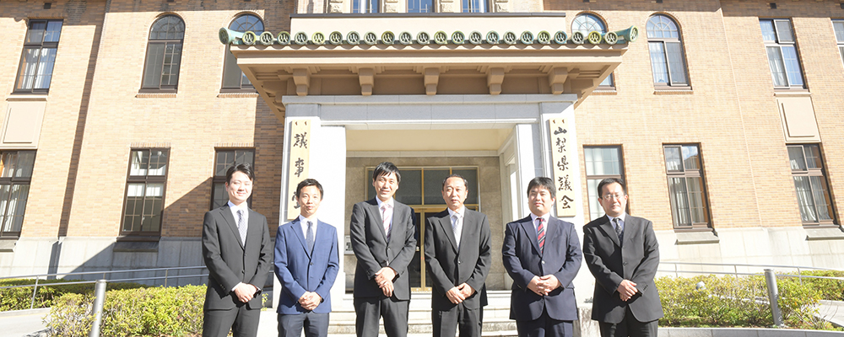
山梨県庁 様
https://www.lanscope.jp/cat/case/hint/casedetail/case046/
パターンファイル脱却と
操作ログとの統合で運用負担を軽減
誤検知が少なく、検知原因の調査もカンタンに
業種
公務
職員数
約3,600名
管理台数
4,200台
目的
IT資産管理・ソフトウェア資産管理・情報漏えい対策・標的型攻撃対策
ネットワーク分離によって顕在化したパターンファイルの弊害
誤検知が少ないため
ネットワークおよび運用負担が軽減
CylancePROTECT × LANSCOPE で
原因特定の迅速化にも貢献
パターンファイルを用いたアンチウイルスソフトとふるまい検知ソリューションを個別に導入し、未知のマルウェア対策にも対応していた。
しかし配信ファイルが徐々に大きくなり、ネットワーク面のストレスが発生。さらに庁内の「ネットワーク分離」に関する取り組みにより、これまでのようにインターネット経由でのパターンファイル更新が簡単にできなくなり、運用面での課題を抱えていた。
アップデートは半年から1年に1回ほど数理モデルの更新が発生しますが、半年前の数理モデルでも最新のマルウェアに対応可能な実績があり、日々の管理工数が激減しました。
これまでグレーな検知を行った際、判定で悩ましい場面もあったが、検知ファイルの検知理由なども表示されるため、判断しやすく運用の精度が高まっている。以前のツールほど誤検知も少なく、管理工数が削減できている。
CylancePROTECT と LANSCOPE を連携すると、PC の操作ログからマルウェアの感染経路の特定が可能。該当端末の特定や原因究明が容易になり、大幅な工数の削減に繋がりました。
以前であればログ解析まで含めた原因特定に30分から1時間程度必要だったが、今は数クリックで必要な
情報にたどり着けている。

Slide 38




CylancePROTECT の誤検知率
既存アンチウイルスでスルーした脅威を検知！導入前検証での誤検知率は 0.002% 程度
CylancePROTECT は誤検知が少なく、セーフリスト運用がしやすい製品です
A病院
建設会社B
製造業C
総ファイル 265万件
検知総数 167件
・Unsafe 105件
・Abnormal 62件
誤検知率 0.0029%
セーフリスト登録 76件
総ファイル 44万件
検知総数 62件
・Unsafe 41件
・Abnormal 21件
誤検知率 0.0011%
セーフリスト登録 5件
総ファイル 32万件
検知総数 189件
・Unsafe 171件
・Abnormal 18件
誤検知率 0.0037%
セーフリスト登録 12件
・誤検知率は、「セーフリスト登録件数 ÷ 総ファイル数」で算出しています。

Slide 39
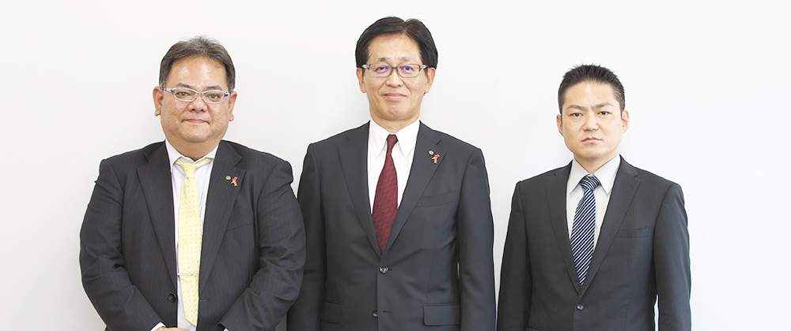
株式会社沖縄銀行 様
https://www.lanscope.jp/cat/case/hint/casedetail/case031/
未知のマルウェアにも対抗する
多層防御の中核を担う
振る舞い検知とは異なる強固なマルウェア対策を実現
業種
金融業
職員数
1,099 名
管理台数
2,432台
目的
IT資産管理・情報漏えい対策・標的型攻撃対策
ガイドラインで指摘された
多層防御の重要性
未知のマルウェアでも実行前に検知
クライアント負荷も軽い
CylancePROTECT × LANSCOPE で
原因特定の迅速化にも貢献
金融機関を管理監督する金融庁では、金融検査マニュアルなどによって、サイバーセキュリティに対する管理体制を強化するよう指導を実施。万一の侵入に備えた多層防御の重要性が指摘されており、さらなる強化を検討。
従来型のパターンマッチングのアンチウイルスソフトでは、既知のマルウェアにはある程度、対処できても、未知のものには不安があった点が、検討の背景。
未知のマルウェアに強いといわれる振る舞い検知も検討したが、マルウェアが実行された後にしか検知ができない。しかし、CylancePROTECT はファイルの DNA を解析して判断するため、実行前に検知が可能。
またシグネチャレスなので重くなりがちな日々のパターンファイルアップデートや頻繁なバージョンアップを必要としないため、ネットワークにおけるパフォーマンスの影響を最小限に抑えられ、現場のPCを圧迫することはなくなった。
一度の情報漏えい事件で億単位の損害賠償につながりかねないという意識から、しっかり予算をかけてセキュリティが担保できるソリューションを検討しており、それにマッチするプロダクトとなった。
マルウェアの侵入経路やその方法を分析しやすいことも選定理由。以前は現場の人にヒアリングし、記憶を辿ったり、システムログを見るなどプロセスを踏む必要があった。今はクリックをするだけで簡単に解析できるため、負担軽減につながっています。

Slide 40

LANSCOPE エンドポイントマネージャーと CylancePROTECT の連携
LANSCOPE 連携でマルウェアの流入原因の調査が可能！操作ログからカンタンに確認できる
次世代型 AI アンチウイルス
統合型エンドポイントマネジメント
AI による高精度な予測検知
IT 資産管理・内部不正対策・外部脅威対策がワンストップ
シグニチャレスで日々のアップデート不要
国内のみならず海外端末も一元管理、VPN 外でも管理が可能
過検知が少なく低負荷
必要な機能だけを選択して導入可能
未知のマルウェアを 99% 検知・隔離・攻撃原因の追跡・再発防止策を実施
AI による予測検知
流入原因を追跡
再発防止対策

Slide 41
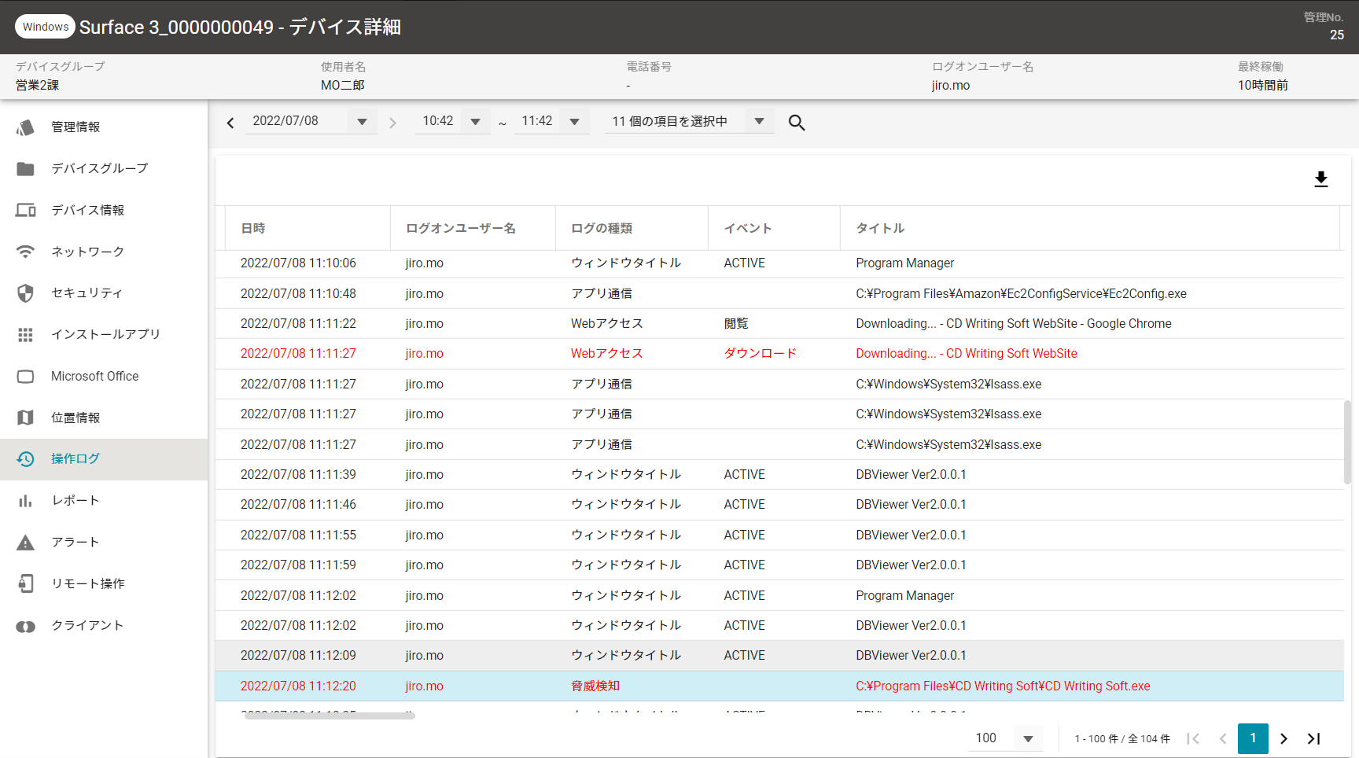


LANSCOPE エンドポイントマネージャー× CylancePROTECT の運用
マルウェア検知前後の “人の操作” を把握！侵入経路を操作ログで確認し、再発防止策が打てる
クリックするだけで、誰がいつ・どんな行動をとったことが原因でマルウェアの攻撃を受けたのかを追跡できます
▼LANSCOPE エンドポイントマネージャー クラウド版管理画面
再発防止策の一例
Web サイトから
CD Writing Soft をダウンロードしている
フリーソフトの
DLページの閲覧を制御
で制御可能
フリーソフトを
使わせないように
不要なWebサイトの
閲覧は禁止しよう
CylancePROTECT が
CD Writing Soft をマルウェアとして検知！

Slide 42





連携のメリット
企業に必要な IT 資産管理・情報漏洩対策・マルウェア対策の一元管理が可能！
IT資産管理
PC の資産管理
アプリ管理・配布
操作ログ管理
PC 操作を記録
違反操作をアラート
情報漏えい対策
デバイス制御
Web フィルタ
外部脅威対策
マルウェア対策

Slide 43





【まとめ】CylancePROTECT ４つの強み
従来型のウイルス対策ソフトや EDR とは一線を画する性能
CylancePROTECT が、あらゆる凶悪マルウェアから高精度に企業を守ります
未知の脅威を 99% 予防
AI のアップデートは年1回ほど
こんな企業様にオススメ！
こんな企業様にオススメ！
☐シグネチャ型では限界を感じている
☐セキュリティに詳しくないけど
最新のマルウェアは防ぎたい！
☐安価で強力な製品を導入したい！
☐導入中のウイルス対策ソフトの
シグネチャ更新管理に疲弊している
☐フルスキャンが PC やアプリの
動作を妨げている
少ない誤検知
レガシー OS 対応
こんな企業様にオススメ！
こんな企業様にオススメ！
☐ EDR やウイルス対策ソフトの
誤検知の多さに消耗している
☐誤検知したファイルのセーフリスト
登録に工数を掛けたくない！
☐業務システムなど、レガシー OS を
使わざるを得ない
☐レガシー OS のパッチ提供が
終了したためセキュリティが不安

Slide 44
体験版と価格

Slide 45

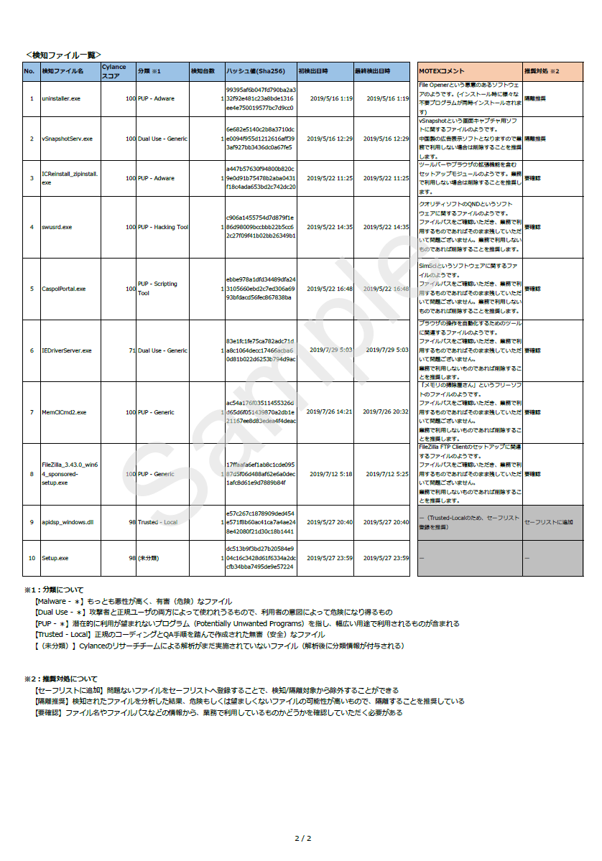
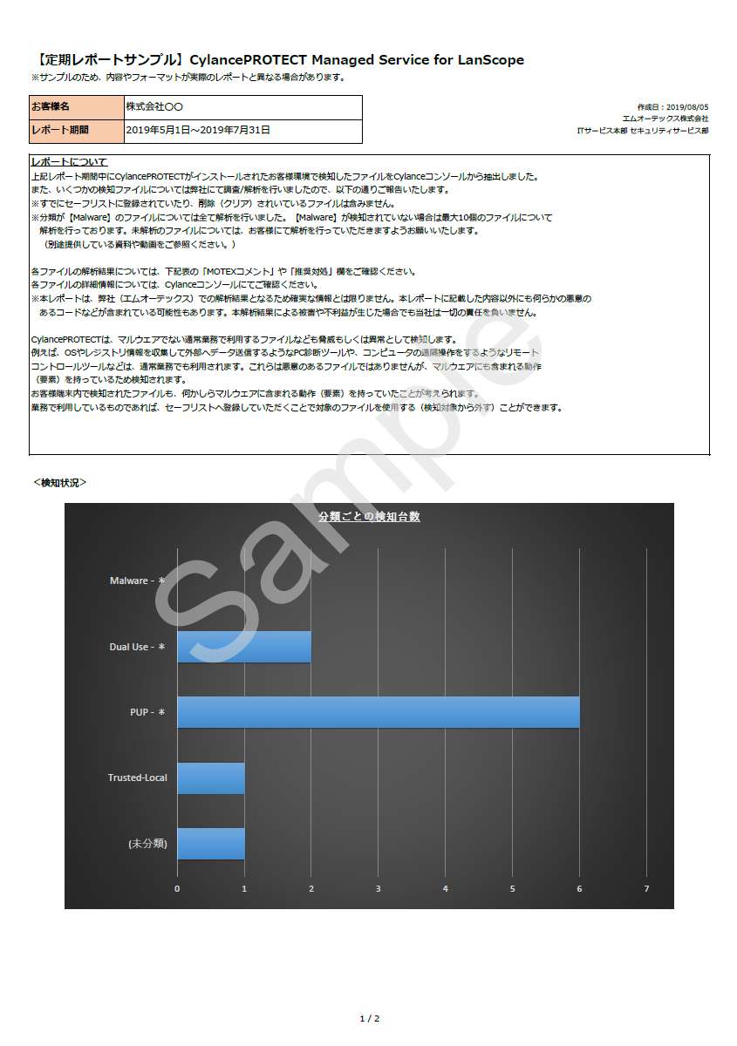

台数無制限
レポート解説付
AI アンチウイルス 無料体験キャンペーン
～端末に潜む マルウェア を見つけ出せ！～
キャンペーン申込期間：2023年3月31日まで
CylancePROTECT を 1 ヶ月無料で何台でもインストールでき、
自社ネットワーク内に危険なマルウェアが潜んでいないかを無料で調査でき
EDR オプションも体験可能。
体験後には、マルウェア検知結果のサマリーレポートをプレゼントします！
【お申し込みはこちら】
https://www.lanscope.jp/lp/cpms/
（EDR オプションの体験を希望の場合には、お申込みフォームの備考欄にご記載ください。）

Slide 46

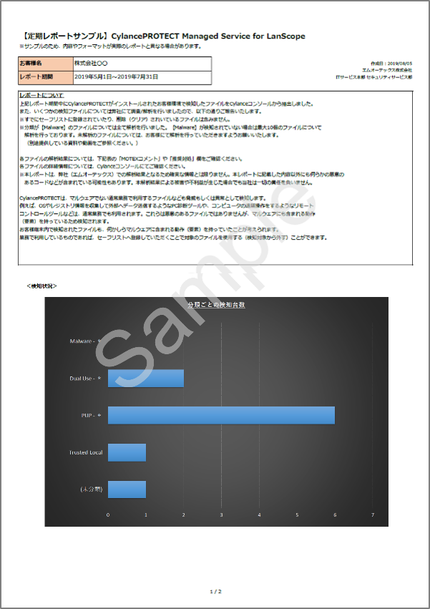
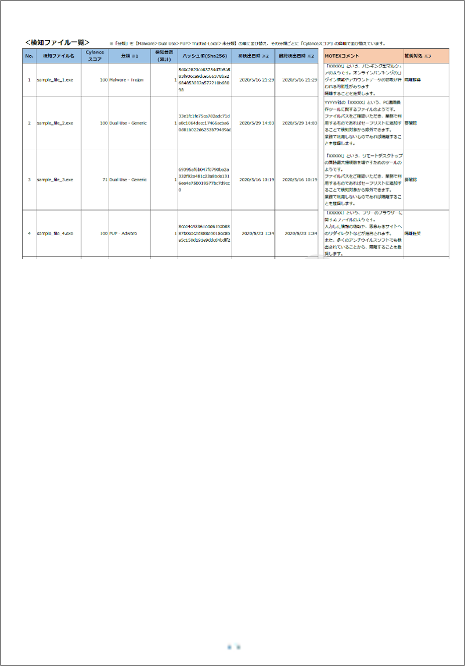

CylancePROTECT 価格
企業のニーズに併せて必要なプランを選択可能
基本ライセンス 年額 5,400 円 or 月額 450 円※
定期レポート（オプション）
年額 960 円 or 月額 80 円
●CylancePROTECT
AI を活用した高精度のマルウェア検知・隔離機能をご提供
年に4回（利用期間開始（更新）後、3・6・9・12ヶ月目）、マルウェア検知結果のサマリーレポートを提供
●初期運用サポート
CylancePROTECTの製品概要や導入手順などを説明
（画面共有で約1時間）
●保守サービス
製品に対する保守サービス対応
受付時間：月~ 金 9:30 ～ 12:00 ／ 13:00 ～ 17:30
（土日祝日年末年始および当社規定の休日を除く）
・専用Webサイトのご利用 ・最新バージョンアップ
・専用ヘルプデスクサービス ・その他サポート
運用代行（オプション）
年額 2,040 円 or 月額 170 円
お客様に代わって、エムオーテックスの技術者が CylancePROTECT の
運用作業を代行します。
※最小購入ライセンスは5ライセンス～になります。

Slide 47
MOTEX × CylancePROTECT で実現する
感染時の対応「インシデント対応サービス」・復旧対策「CylanceOPTICS」

Slide 48
MOTEX が提供するマルウェア対策ソリューション
EPP だけでなく、さらなるセキュリティ強化をご検討されているお客様へ
インシデント対応サービスと CylanceOPTICS がオススメです
防御の備え
事前防御
インシデント調査 / 対応 / 復旧
実態を可視化・対策
診断サービス
感染を防ぐ・予測検知
EPP
検知・原因を追跡
SIEM
原因を追跡・復旧・対策
EDR
インシデントの検知・対策 SOC
検知・隔離・運用支援
原因追跡
製品
EDR
サービス
診断サービス
CylancePROTECT 導入支援＋レポート
インシデント対応
サービス
※各ソリューションの詳細は担当営業までお問い合わせください

Slide 49
MOTEX が提供する事前・事後対策
インシデント対策
EDR
万が一、感染した時の調査・分析はお任せ
より詳細に感染原因を特定したい
インシデント対応サービス
●フォレンジックで全体調査
万が一攻撃を受けてしまった場合、攻撃を
調査・解析します。感染端末だけでなく接続可能なネットワーク全台を調査可能です。
●原因追跡から封じ込め・復旧をワンストップ
AI による検知から調査・封じ込め・復旧まで一連の対応を OPTICS で実現します。運用は
MOTEX が手厚く支援します。
海外対応可能
調査期間は1か月
幅広いOS対応
メーカーによる監視代行サービス
24時間365日対応

Slide 50

インシデント対応サービス
感染端末１台と同じネットワークに所属している端末の調査を実施します
もし調査が必要な端末が複数あれば、追加で実施可能です
感染端末１台と同じネットワークの所属端末の調査
他感染端末へのフォレンジック（追加料金）
接続可能な
ネットワーク

Slide 51

本サービス内容の特長
海外拠点の端末も調査が可能で、短期間で多くの端末を調査することが出来ます
海外拠点とのやり取りも可能
英語・韓国語が分かるスタッフが対応※
※契約窓口は日本国内、且つ日本語でのやり取りが前提
調査は1ヶ月で対応！
他社サービスだと長くかかることも…
幅広い OS が調査対象
Windows・macOS・Linux の調査が可能
Windows
macOS
Linux
Point
BlackHat DEFCON29 (2021) OpenSOC で優勝した優秀なコンサルティングチームが対応させて頂きます。
他サービスと比べても調査対象の範囲が広く、調査期間が短いのも特長です。
※ BlackHat DEFCON29 (2021) OpenSOCとは、ハッキングに対するSOCコンテストのことです。

Slide 52
インシデント対応サービスの流れ
基本的に全てのお客様において共通の流れで進めますが
お客様の状況により内容が変更する場合があります
1回目：状況ヒアリング、お見積の内容確認、
2回目：サービス説明、調査対象の設定、情報採取手順の説明※
MTG
※ケースによってはMTG 内容を1回で実施
1.インシデントレスポンス：対象端末※にスクリプトを展開 ※Windows のみになります。
他 OS はディスクイメージをご提供いたします。詳細は後のスライドでご案内させて頂きます。
2.全台調査：全端末を対象にスクリプトを展開。展開後にデータをアップロード
スクリプト実行
※ 1 と 2 は同時並行で実施可能
データ提供後分析開始。状況については調査終了後報告。問題発見時は日本語で即時報告します。※
※ケースによってはWEB会議を調整し、状況及び今後のアドバイス等実施いたします。
定時報告
参考：1台あたり20時間（インシデントレスポンス）
参考：2,000台で3日（全台調査）
BlackBerry社 にて調査終了後、約3週間で英語でのレポートを作成。
その後、MOTEX にて約１週間でレポートを和訳いたします。
※報告はWEB会議にて 、MOTEX・BlackBerry社 にてご説明
最終報告

Slide 53




CylanceOPTICS
AI による検知から調査・封じ込め・復旧まで一連の対応を OPTICS で実現
検知
調査
封じ込め
復旧
機械学習を活用したCAE (コンテキスト分析エンジン）でインシデントを検知
インシデントや脅威の根本原因調査
脅威の痕跡が見つかった端末をネットワークから直ちに隔離
リモートスクリプトの実行や
フォレンジック用の証拠取得

Slide 54

なぜ CylanceOPTICS なのか
CylanceOPTICS は防御にフォーカスしたアプローチで管理者負担を大幅軽減へ
一般的な EDR（従来の EDR）
一般的な EPP
一般的な EDR
すり抜け多数!
シグニチャ型や
サンド BOX 等の動的検知
パターンファイルでは
防ぎきれない
検知イベントすべてに対処
管理者の運用負担増
CylanceOPTICS
CylancePROTECT
CylanceOPTICS
専門性が高い 後工程を削減
根本原因特定・予防措置に専念
ほとんどの脅威を
ブロック!
AI を活用した機械学習
が導き出したアルゴリズム
検知率 99% で
予測防御
すり抜けは 99% 無し
管理者の運用負担が少ない

Slide 55


CylanceOPTICS 運用監視サービス
経験豊富なセキュリティエンジニアが OPTICS 監視作業を代行
■お客様環境
■MOTEX
ログ収集
常時監視
セキュリティ
エンジニア
ログ監視
ご連絡
重要アラート監視
インシデント調査
必要に応じて
状況をご確認頂きます
管理者様
端末隔離

Slide 56
サービス内容
■9:00～18:00対応作業一覧（MOTEX 営業日に限ります）
フェーズ | No. | サービス内容 | 備考
導入期 （～3ヶ月） | 1 | OPTICS の検知ルール設定 | 弊社でご用意しているテンプレートにて設定します
 | 2 | 検知結果のレポート作成 | 月に1回レポートをお客様にご案内いたします
 | 3 | 検知ファイルの除外登録 | 除外対象のファイルはお客様からご指示頂きます
 | 4 | レスポンスの設定 | 検知が行われた際にクライアント端末で対象プロセスの終了や ユーザーログオフ等の設定が可能です。
 | 5 | 設計内容、操作に関するご説明 | 設定内容のご説明と操作方法をレクチャーさせて頂きます
運用期 （4ヶ月目以降） | 6 | 重要アラートの報告 | 重要と判断したアラートログを調査し報告いたします なお、当日15時以降に検知されたものは翌日報告となります
 | 7 | インシデント調査 | お客様からお問い合わせ頂き、調査させて頂きます。 なお、調査範囲は CylancePROTECT、OPTICS で取得している情報が対象です
 | 8 | ポリシーの変更・メンテナンス | お客様からご連絡頂き、過検知の除外登録と バージョンアップに伴う設定の追加・変更いたします
 | 9 | 月報の作成とご報告 | 月に1回レポートをお客様にご案内いたします
その他 | 10 | 設計、使用状況に関するお問い合わせ対応 | ご不明点について回答させて頂きます
■24時間365日対応作業一覧
フェーズ | No. | サービス内容 | 備考
運用期 （4ヶ月目以降） | 1 | ログ監視 | 重要と判断したアラートを通知いたします
 | 2 | 端末隔離 | 導入期に打ち合わせのうえ、重要アラートのうち特定の条件に抵触した 場合に隔離します。お客様のリクエストに基づき、隔離と解除を行います

Slide 57
価格体系
●インシデント対応サービス
インシデント対応サービス
費用 | 「インシデント対応サービス」については、都度お見積もりを取得頂く必要がございます。詳細は営業までお問い合わせください。
●CylanceOPTICS
CylanceOPTICS ※
月額OPTICS | ￥150 | 月額OPTICS 年一括 | ￥1,800
※ CylanceOPTICS は、CylancePROTECT のオプション製品です。CylanceOPTICS 単体の購入はできません。
※ CylanceOPTICS は、サブスクリプション契約(特定期間内の使用権を販売する方式)の購入です
※ 契約期間満了後にご利用いただく際は再度ライセンスを購入していただきます。
※ 必要デバイス数分購入ください。最大月額ライセンス保有数まで購入可能です。【月額】は1ヶ月毎、【月額/年一括】は1年毎に自動更新となります
●CylanceOPTICS 運用監視サービス
CylanceOPTICS 運用監視サービス※
費用 | 「CylanceOPTICS 運用監視サービス」については、都度お見積もりを取得頂く必要がございます。詳細は営業までお問い合わせください。
※ LANSCOPE サイバープロテクション powered by CylancePROTECT と OPTICS を それぞれ 500 ライセンス以上ご契約頂いているお客様が対象です。
※ 監視対象の OS は Windows のみになります。

Slide 59
Appendix
・仮想化におけるクライアントライセンスの考え方
・導入、運用方法について
・その他のサービスソリューション

Slide 60






仮想化におけるクライアントライセンスの考え方
【SBC 方式】
リモートデスクトップサービス（RDSH）・XenAppなど
【VDI 方式】
XenDesktop・Vmware Viewなど
・シンクライアントサーバー（SBC方式）
・RDSサーバー
仮想環境
１
仮想環境
シンクライアントサーバー
（VDI 方式）
２
4
仮想デスク
トップA
仮想デスク
トップB
仮想デスク
トップC
ユーザー
A
ユーザー
B
ユーザー
C
3
SBC 方式、RDS サーバーへの CylancePROTECT を導入する場合は、サーバー台数分
のライセンス（①）と、サーバーに接続するユーザー数分のライセンス（②）が
必要です。※接続元端末にも CylancePROTECT を導入する場合は、接続元端末数の
ライセンス（③）も必要です。
VDI 方式の場合、利用デスクトップ数分のライセンス（④）が必要です。

Slide 61
導入・運用について
MOTEX と CylancePROTECT の連携した導入支援体制で、初期導入から運用までの課題を一緒に解決
≪導入期≫
内在する脅威の見える化
脅威か否かの判断
＜ランニング期＞
脅威の自動隔離
過検知の対処
○実施する内容（検知モード）
・マルウェア要素をもつファイルの検知
・マルウェアを隔離
・業務アプリをセーフリストに登録
○実施する内容（自動隔離モード）
・検知したマルウェアを自動隔離
・過検知時にセーフリストに登録
・流入原因の調査、再発防止

Slide 62

導入・運用の進め方
まずは検知ファイルを振り分け！実運用体制構築後に自動隔離設定へ移行が理想
CylancePROTECT はバッティングしないため、既存アンチウイルスソフトとの並行運用も可能です
【振り分けのイメージ】
業務で利用するファイルは
セーフリストに登録
マルウェアや
怪しいファイルは隔離
検知モード
設定
クライアント
展開
検知ファイル
確認
検知ファイル
の振り分け
自動隔離
モード設定
セーフリストと
隔離設定の編集
初期設定
運用準備
運用開始
導入期
ランニング期
業務アプリケーションを隔離する可能性があるため
最初から自動隔離モードにするのは危険です。
初期設定は検知モードで運用してください。
既存アンチウイルスソフトをアンインストールする場合
運用準備が完了し自動隔離モードに変更した後、
実施されるかを検討してください

Slide 63


導入期の運用について：クライアント
インストール後は全ファイルスキャン！通常はダウンロード時と実行直前の検知・隔離
検知したものを解析し、企業の運用方法に合わせて、攻撃時のアクションを選択することが可能です
検知
解析
アクション
●マルウェアダウンロード時
○マルウェア
・トロイの木馬
・ランサムウェア
・ダウンローダー
・ワーム
・フェイク AV など
○PUP（有害な可能性のあるプログラム）
・ハッキングツール
・リモートアクセスツール
・ツールバーなど
●検知のみ
導入期は検知のみで確認し
ホワイトリスト登録
●自動隔離
自動でファイル名を変更して
隔離フォルダへ移動
●自動アップロード
検体を提供しエンジン強化への
フィードバック
●マルウェア実行直前

Slide 64
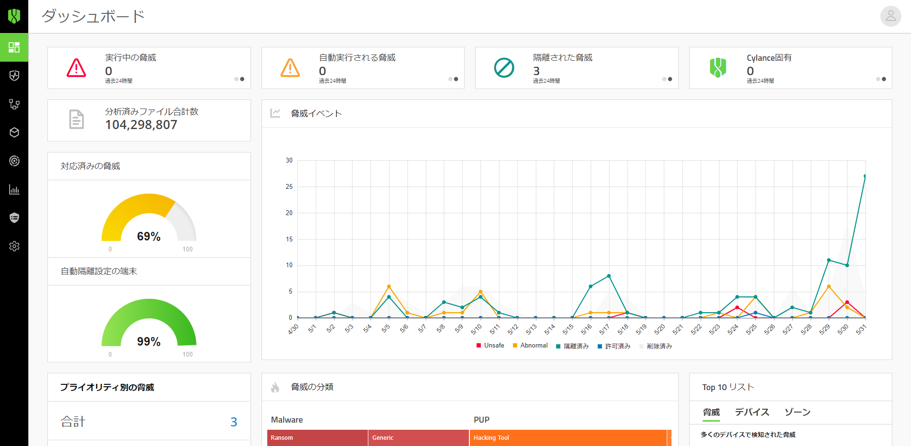
導入期の運用について：管理者
全ファイルをスキャンし、危険・異常を把握！許可するか隔離・駆除するかを振り分け
1,000 台環境では 5,000 万ファイルをスキャン！危険度高のマルウェアを約 100 件検出しています
ダッシュボード画面で
検知状況を確認
検知したマルウェアが
どのように処理されたかを
グラフで確認

Slide 65
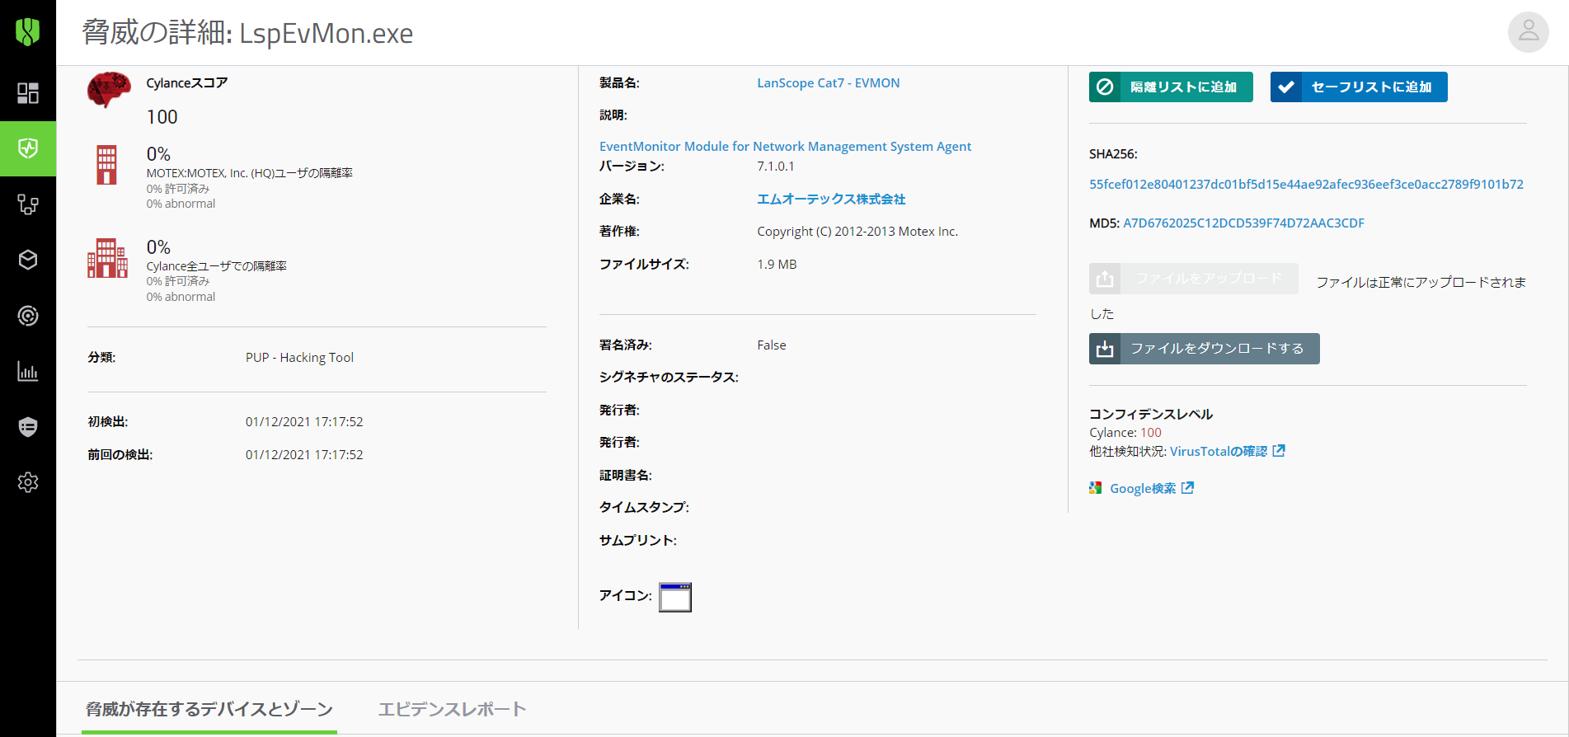
導入期の運用について：管理者
危険・異常で検出したファイルの詳細確認！他社の許可・隔離判断をクラウドで共有
CylancePROTECT が検出した脅威のスコアや詳細を表示。ハッシュ値から第三者機関のサイトも参照することが可能です
隔離 or 許可を選択
ハッシュ値を参照
ファイルを報告することも可能
スコア100
他社のユーザー管理者が
まだ未対処のハッキングツール
プロパティ情報
デジタル署名なしの
開発中の LANSCOPE エージェント

Slide 66
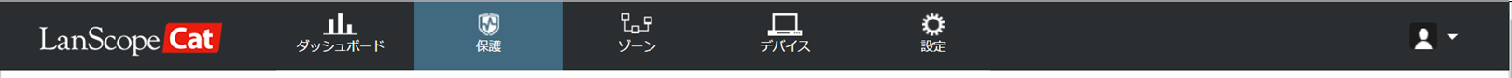
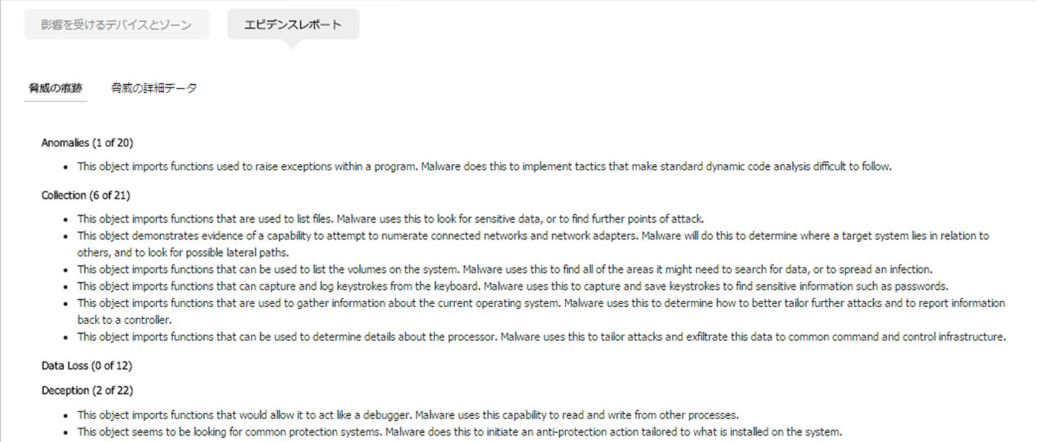
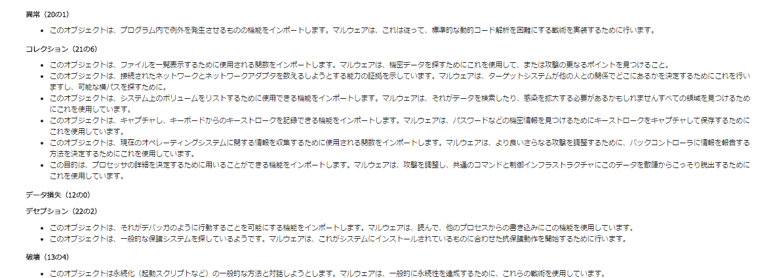
導入期の運用について：管理者
検体を解析した結果をレポート！マルウェアとしての特徴とリスクを確認
何故、脅威と認識したのか詳細をレポート！未知のマルウェアの場合、どんな動きをするマルウェアなのかを知る事も可能です
LANSCOPE の機能
・ログ収集機能
・権限で動く
・禁止設定機能
がマルウェア風と判別
収集
ネットワーク・OS・ファイル・
キーストロークの情報を取得
破壊
実行中プロセスの停止、ファイルの実行・削除
偽装
権限のチェック

Slide 67
導入期の運用について：検知状況サンプル
セーフリスト登録対象となった「特定の動きを行うアプリ」を事前に登録！
検知されるアプリは特定の動きのものがあり、先にセーフ登録することで初期運用をさらに楽にすることができます
ハッキングツール
OS・レジストリ情報の収集解析・外部へのデータ送信
PC 診断ツール
リモートアクセスツール
コンピュータの遠隔アクセス・リモート操作
リモートコントロール
特定マルウェア駆除ソフト
ハッキングツール
OS・レジストリ情報の収集解析・データの削除・破壊行為
業務アプリ
その他
OS・レジストリ情報の収集解析・権限昇格、外部へのデータ送信

Slide 68
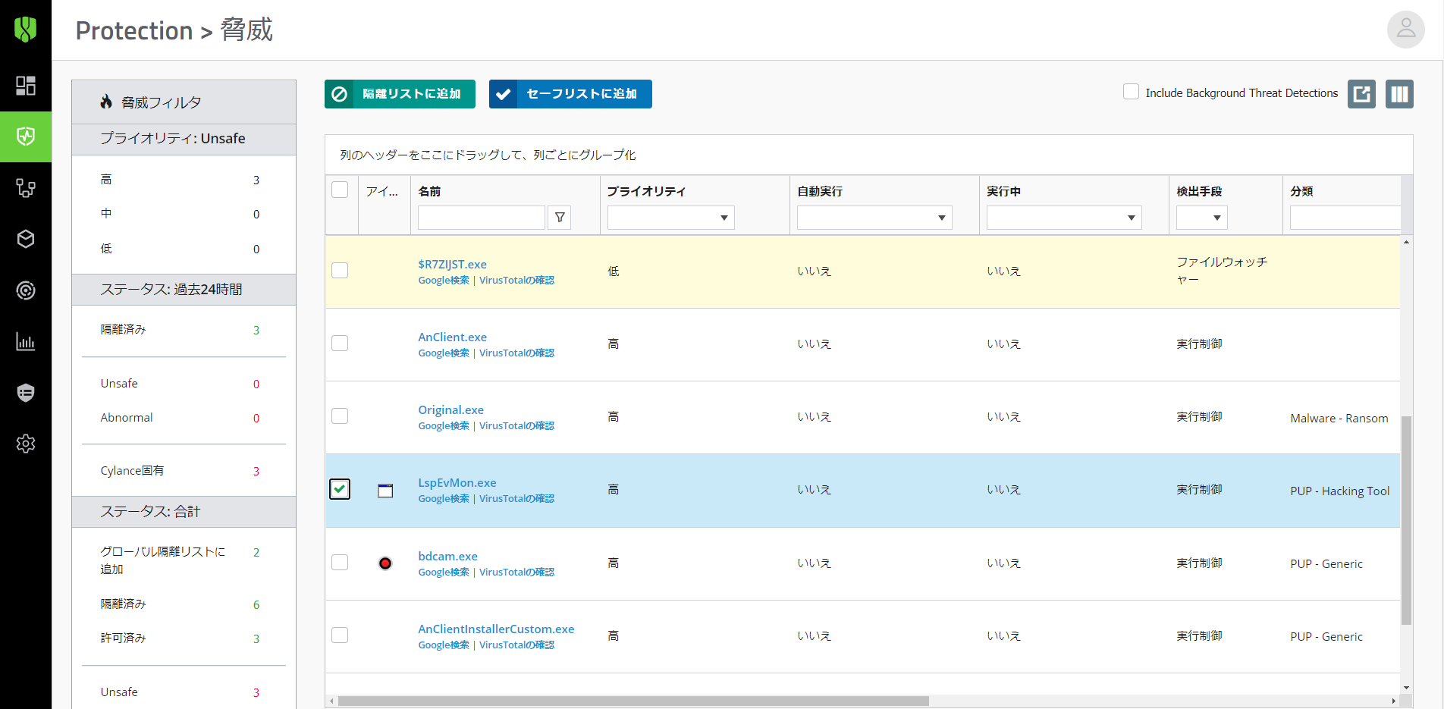
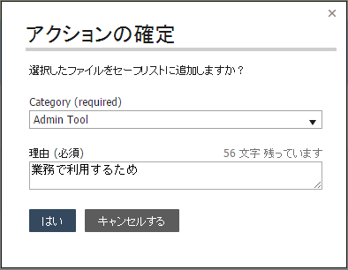

ランニング期の運用について：管理者
自動隔離されたファイルを簡単に復旧可能！セーフリスト登録後リアルタイムに反映
自動隔離されたファイルものワンクリックで簡単に復旧が可能。細かい設定はいらず運用工数がかかりません
セーフリスト登録の理由を入力し
実行すれば複数人運用でも安心
隔離済みファイル一覧で
復旧したいファイルをチェック
をクリック！

Slide 69
その他のサービスソリューション
 | エンドポイント侵害診断サービス | Cylance ThreatZero | マルウェア解析
概要 | 侵害サービス | CylancePROTECT 導入支援サービス | 解析サービス
詳細 | サイバー脅威のリスクを分析し、改善方法までを一貫でご支援。スクリプトで自動収集するので環境を変えず、クライアント側にも負担を気軽に実施ができます。 過去～今を軸に複数のアプローチで解析し リスクを発見できます。CylancePROTECT 未導入の場合もサービスの利用が可能です。 | CylancePROTECT の導入が決定したお客様向けの導入支援サービスで、安定運用させるため導入支援を行う有償サービスです。 脅威の隔離・過検知などの振り分けレポートを提供。企業ごとの推奨を提案、安定運用を目指したご支援を行います。初期の構築工数の削減、ポリシーの見直し、環境正常化が見込めます。 | 万が一、危険と思われるファイルが検知された際に、BlackBerry のマルウェア解析チームへ速やかに詳細な検体解析を依頼できます。 メニューは「Quick Response」「簡易解析レポート」「詳細解析レポート」「オンサイトレポート」で簡易的な「有害」か「無害」かの分類から、複数の手法を用いた詳細な検体解析・レポーティングまでポイント制で依頼できます。
支援・提供 | エムオーテックス・BlackBerry | エムオーテックス・BlackBerry | BlackBerry
成果物 | 解析結果レポート | チェックレポート（英語） MOTEX オリジナルの最終報告資料（日本語） | Executive Summary 付きの 最大10ページ程度のレポート
価格 | OPEN 価格（お問い合わせください） | OPEN 価格（お問い合わせください） | ￥180,000（1ポイント）
URL | https://www.lanscope.jp/cat/product/external_threat/compromise-assessment.html |  | https://www.lanscope.jp/cat/product/external_threat/malware-analysis.html

Slide 70

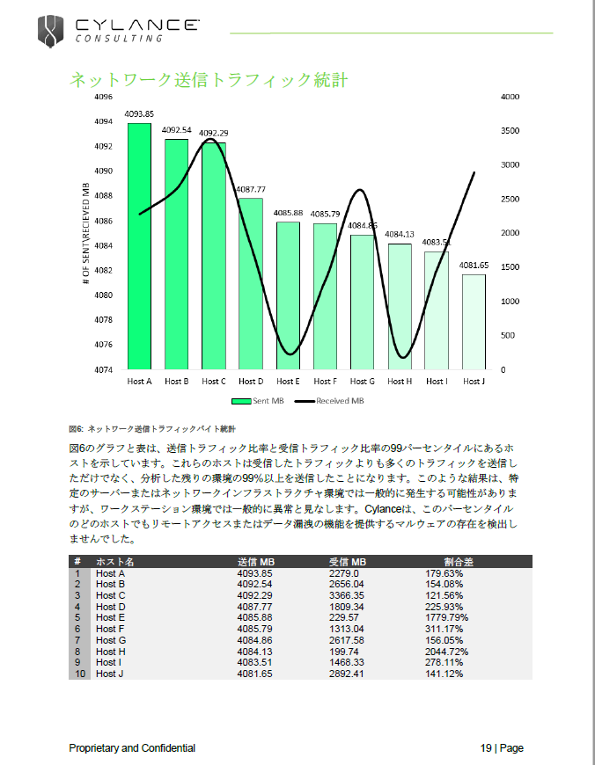
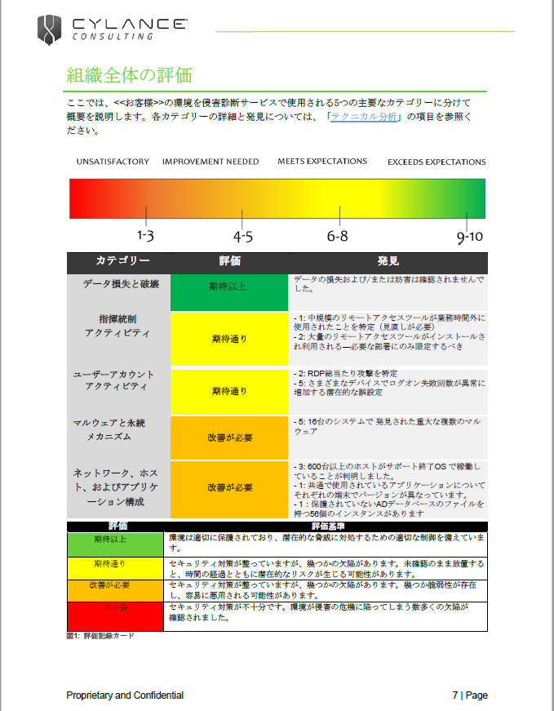



エンドポイント侵害診断サービス
スクリプト展開で簡単に情報収集！「サイバー脅威のリスクを分析し改善方法」までをご提案
スクリプトで自動収集するので環境を変えず気軽に実施かできます。過去～今を軸に複数のアプローチで解析し リスクを発見できます
●サービス概要●
サービス名 | エンドポイント侵害診断サービス（Compromise Assessment）
サービス概要 | MOTEX と BlackBerry のコンサルティングチームが協力し、お客様のエンドポイントにおけるインシデント対応状況をテクニカル分析により、5つの観点から脅威検知ファイルの詳細解析を実施。解析結果はレポート形式で提供します。
対 象 | すべての方（CylancePROTECT を導入されていない場合もサービスの利用が可能です）
価 格 | PC 台数によって異なります。お問い合わせください。
紹介サイト | https://www.lanscope.jp/cat/product/external_threat/compromise-assessment.html
「こんな課題ありませんか？」こんな方にオススメのサービスでです
安全であるかどうかを確認したい
サイバー攻撃を受けたことがある
サイバー攻撃対策の強化を検討している
現在のセキュリティ対策では気づけない脅威が潜在していないかを調査します。
サイバー攻撃の原因や驚異の残留がないがを調査し、再発防止策を提案します。
現状のリスクを洗い出し、検討している対策の妥当性の判断を支援します。

Slide 71
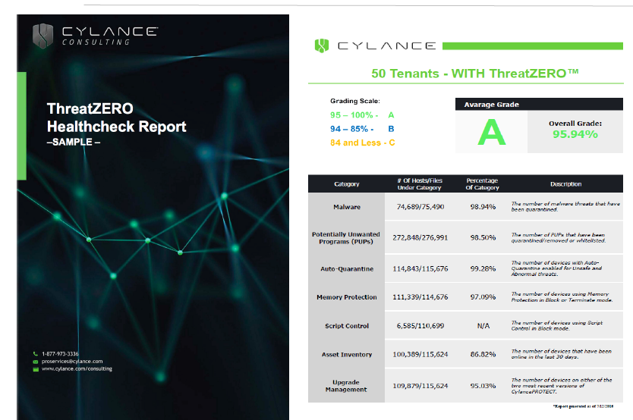



Cylance ThreatZero（CylancePROTECT 導入支援サービス）
CylancePROTECT 導入時の「お客様環境を最適化」するユーザー様向け導入支援サービス
CylancePROTECT の導入が決定したお客様向けの導入支援サービスで、安定運用させるため導入支援を行う有償サービスです
●サービス概要●
サービス名 | Cylance ThreatZero（スレットゼロ）
サービス概要 | 対象製品の導入が決定したお客様向けの導入支援サービスです。脅威の隔離・過検知などの振り分けレポートを提供。企業ごとの推奨を提案、安定運用を目指したご支援を行います。初期の構築工数の削減、ポリシーの見直し、環境正常化が見込めます。
対 象 | CylancePROTECT の導入が決定したお客様、もしくはすでに導入済のお客様
価 格 | PC 台数や支援期間によって異なります。お問い合わせください。
「こんな課題ありませんか？」こんな方にオススメのサービスでです
忙しくて構築の時間が取れない
どんな設定が良いか判断できない
セキュリティポリシーを見直したい
本サービスでは、導入から運用、安定稼働までを MOTEX が肩代わりしますので忙しい方でも安心です。
事前に目指したい運用イメージをお伺いし、それを見越した必要な設定などをご提案します。
CylancePROTECT を導入済だが、検知モードという方も、業務負荷がかからない自動隔離の体制を支援します。

Slide 72

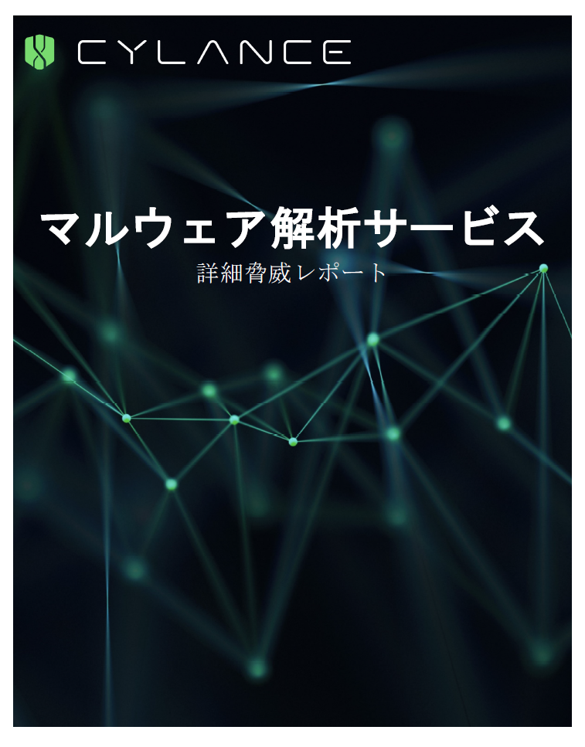
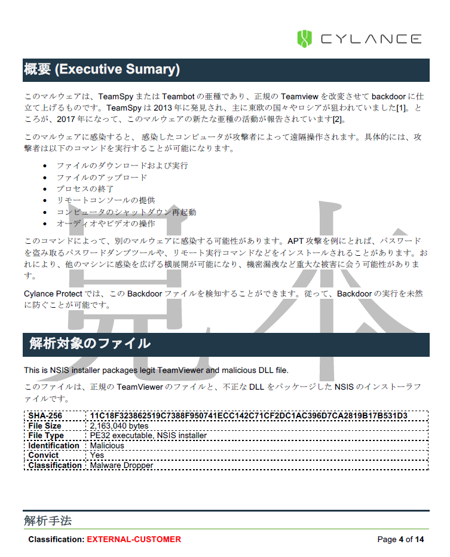


マルウェア解析サービス
検知した検体に対し、BlackBerry のマルウェア解析官が迅速で詳細な検体解析
BlackBerry へ必要事項を記入したメールを送付、解析結果報告が届きます。エムオーテックスを介さないので迅速に対応ができます
●サービス概要●
サービス名 | マルウェア解析サービス
サービス概要 | 購入したポイントを使い必要なサービスを利用する「ポイント制」サービスです。BlackBerry へ必要事項を記入したメールを送付、解析結果報告が届きます。通常のBlackBerry サポートと比較しても「より早く」「より詳細な」解析結果を受け取れます。
対 象 | CylancePROTECT をご導入の方
価 格 | サービス内容によって必要なポイント数が異なります（最低購入数は2ポイント）
紹介サイト | https://www.lanscope.jp/cat/product/external_threat/malware-analysis.html
「こんな課題ありませんか？」こんな方にオススメのサービスでです
気になる検体の分析したい
迅速に対応できる専門機関が欲しい
新しいを検体を検知したが、詳細情報がないので詳細を調査したい（してほしい）
スコアが高いマルウェアを検知！急ぎ調査し必要な対策を行いたいが、AV ベンダーからの返答はまだなく、他に相談できる専門機関がない。

